Slide 1
Des protestants engagés : Georges Casalis
1917-1987

Slide 2
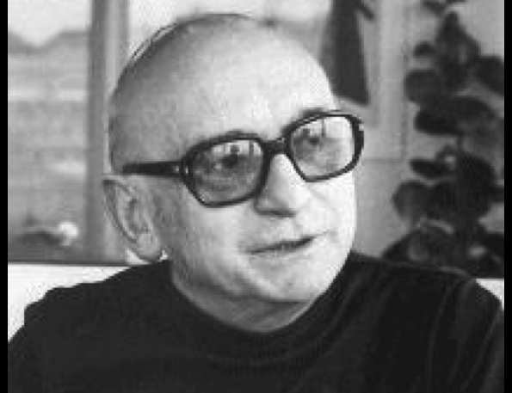

Slide 3
Une traversée de l’histoire et de la théologie du XXe siècle
Né à Paris- père médecin militaire pendant 1914-18
Grandit à Reims
Débute des études de médecine
Puis études de théologie à Paris Bd Arago: exégèse historico-critique (M. Goguel) christianisme social (W. Monod), néo-calvinisme (A. Lecerf).
FUACE, P. Maury, les étudiants commencent à lire Barth
1936: Front populaire et guerre d’Espagne

Slide 4
L’engagement dans les études de théologie
« la question du sens de la vie ne m’a jamais laissé en paix. Ayant trouvé une réponse pour moi, il m’a paru fondamental d’aider d’autres à la trouver pour eux. Aujourd’hui je sais mieux que on n’y répond pas véritablement si on ne cherche pas une réponse collective universelle (…) Ma réponse d’alors et d’aujourd’hui c’est que la rencontre avec Jésus de Nazareth permet à la fois une prise de conscience et une identification décisives à l’intérieur d’une compréhension spécifique de l’histoire »

Slide 5
L’engagement:
Héritage et transmission

Slide 6
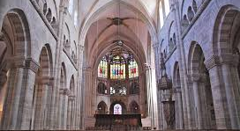
La cathédrale de Bâle

Slide 7
L’expérience de Bâle avec Barth
G. Casalis arrive à Bâle en octobre 1937
2 ans après Barth qui enseigne 10h/semaine à 200 ou 300 étudiants d’origines diverses.
« Je commence à respirer à pleins poumons, il n’y a pas de distance entre la Théologie et l’Histoire. La volonté de rigueur scientifique s’inscrit dans un engagement militant qui la soutient de façon permanente, la réanime et l’oriente »

Slide 8
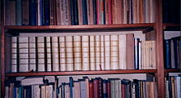
La dogmatique de Barth dans sa bibliothèque à Bâle

Slide 9
Intervention de H. Gollwitzer de passage à Bâle depuis Berlin
Il avait succédé à M. Niemöller, arrêté.
« Si vous attendez que je vous raconte toute sorte d’anecdotes et de récits d’horreurs, vous serez déçus. Je suis venu vous dire que cela ne vaut pas la peine de faire des études de théologie si vous n’avez pas constamment devant les yeux le v. 4 du Ps 63: « Ta bonté vaut mieux que la vie ». L’important est de vivre comme théologiens engagés avec ça. Alors, étudiez tout ce que vous voulez, mais n’oubliez jamais cette boussole: ta bonté vaut mieux que la vie. »

Slide 10
L’engagement dans la prédication
Vécue comme un moment essentiel dans la vie de l’Eglise.
Recherche de l’annonce intransigeante de l’Evangile
Avec W. Vischer, E. Turneysen, W. Lüthi .
Préface de Lüthi à un volume de prédications de G.C. : « Dieu en Christ, dit oui au monde et à l’homme, c’est pourquoi il souffle dans tous ces textes le vent d’une joyeuse acceptation du monde et d’une solide reconnaissance de la dignité de l’homme ».
G.C. : « Je suis ordonné à l’humanité »

Slide 11
L’engagement dans la guerre
Il quitte Bâle en octobre 1938 après les accords de Munich
Finit ses études de théologie à Paris et présente sa thèse en juillet 1939 (la dernière thèse soutenue avant la guerre) sur le baptême des enfants chez Luther et Calvin.
Pacifiste et antimilitariste, il s’engage dans la force aérienne contre Hitler
Après juin 1940, reste quelques mois au maroc
Se marie avec Dorothée Thurneysen;
ils s’engagent tous deux dans la résistance; nommé secrétaire national FUACE en zone Sud à Nîmes puis à Lyon; voyages et activités clandestines incessantes; naissance e la Cimade
De 1943 à 45 Pasteur à Moncoutant (Poitou) accueil de clandestins

Slide 12
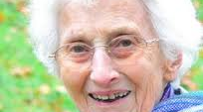
Dorothée Casalis Thurneysen

Slide 13
L’engagement dans la réconciliation: Berlin
Envoyé par M. Boegner, alors président ERF:
« quand on a été élève de Barth, qu’on sait l’allemand et qu’on connaît l’église confessante, comme vous, on ne reste pas en France, maintenant ».
De 1946 à 1950, 5 ans à Berlin pour une mission de présence fraternelle et de réconciliation entre les Eglises et les peuples blessés, détruits;
Pas de réconciliation sans justice et vérité
Aumônier des 7 criminels de guerre condamnés au procès de Nuremberg

Slide 14
Réflexions sur les ruines de Berlin (1947)
L’homme allemand dans son désespoir et ses fausses illusions, dans sa ruine, représente aujourd’hui en Europe un type d’homme authentique: il est, qu’on le veuille ou non, le signe le plus clair de ce qu’est l’humanité devant Dieu; perdue par son orgueil, ruinée par sa folie, courant à la catastrophe s’il ne lui arrive aucune aide, si on ne lui annonce aucun message qui illumine sa vie…

Slide 15
Les années 50: Strasbourg
Arrivée à Strasbourg au début des années 50
Dialogue chrétiens –marxistes
contacts avec la faculté de théologie Coménius de Prague; fait connaître la pensée de Hromadka
Luttes de libération du tiers-monde
Tensions avec les paroissiens de St Nicolas à propose des options sur la guerre d’Algérie

Slide 16
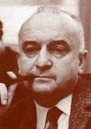

Slide 17
« Certes il y a des perversions du communisme, mais qu’est-ce qui ne peut être perverti et qu’est-ce qui ne peut être converti ? Le stalinisme est au communisme ce que l’inquisition est au christianisme (…) chaque déviance, chaque perversion de la foi, de la religion, de l’idéologie, du pouvoir, de la pratique militante…m’amène à un retour sur moi et à une plus grande exigence intellectuelle, spirituelle et politique que j’essaie de partager avec ceux qui m’entourent, au près comme au loin »

Slide 18
Les années 60
1961: G.C. est nommé professeur de théologie pratique à l’IPT – Paris
1962: Luther et l’église confessante
Engagement dans les réseaux chrétiens soutenant la lutte d’indépendance algérienne
Mobilisation contre la guerre au VietNam
Georges et Dorothée Casalis deviennent rédacteurs en chef de la Revue du Christianisme social en nov 1965 (jusqu’en 75); attention aux situations révolutionnaires mondiales

Slide 19
Intervention au synode de l’ERF de 1962
« il n’y a pas deux histoires séparées, celle de Dieu, la sainte, d’un côté et celle des hommes, la profane, de l’autre mais une seule histoire qui est celle des hommes vivant ensemble devant Dieu. Nous sommes donc nécessairement engagés à prendre notre part des responsabilités sociales ou politiques dans le cadre des institutions nécessaires à la vie de la société. Et ceci loyalement, positivement, à part entière et en jouant sérieusement le jeu…La foi au Christ ne saurait faire de nous des évadés de l’histoire. »

Slide 20

1971 : Eglise et Pouvoirs

Slide 21
1971 Eglise et Pouvoir
(tout ceci implique) «la conscience que l’Eglise, partie de ce monde ayant reçu une identité particulière, n’existe que pour être au service du rassemblement de tous les hommes autour de celui qui, parce que pauvre et serviteur, est le libérateur de tous et le sens de l’histoire, implique parfois une humble obéissance: l’acceptation du risque difficile de vivre ensemble, dans la même communauté, tout en étant différents et en assumant dans l’Esprit du Christ les contradictions de notre monde »

Slide 22
1972 la réforme des études de théologie
La théologie : interprétation systématique de la prédication
La théologie est un acte second (pas secondaire), la pratique est première
Théologie inductive, contextuelle/théologie conceptuelle
L’expérience est le contexte d’interprétation, le point de départ et d’arrivée (comment interpréter le monde et l’existence de façon significative), expérience du divin/de soi-même/en relation avec la société
Pour une théologie inductive
Ne pas opposer l’expérience comme source d’idées subjectives, liées à une culture À l’objectivité de l’Ecriture parole de Dieu, indépendante, au-dessus de –et- contre lsubjectivité pécheresse de l’humanité
1977: Les idées justes ne tombent pas du ciel

Slide 23
Engagements solidaires internationaux
1981 : retraite ; prend en charge la direction et la rénovation du Musée Calvin à Noyon;
Nombreux voyages en Europe de l’Est, Haiti, Brésil, Costa Rica, Nicaragua
G.C. soutient la révolution sandiniste au Nicaragua, président des comités français de soutien au Nicaragua
À partir de 1979 participe à l’enseignement de la théologie à la faculté protestante de Managua
Meurt à Managua en janvier 1987

Slide 24
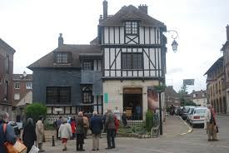
Noyon musée Calvin

Slide 25
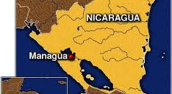

Slide 26


Slide 27
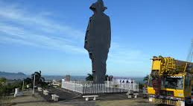

Slide 28
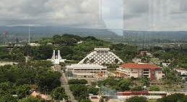

Slide 29


Slide 30
Nicaragua
1979 révolution sandiniste; importante participation des chrétiens à la révolution
Campagne d’alphabétisation
Naissance de la FEET (faculté Evangélique d’Etudes Théologiques) puis du CIEETS (Centre interecclésial d’études théologiques et sociales) avec la Bibliothèque Georges Casalis

Slide 31
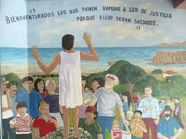

Slide 32
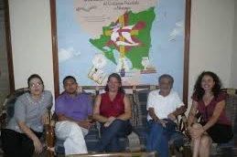

Slide 33
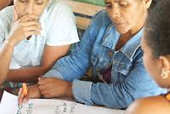

Slide 34
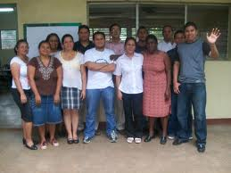

Slide 35
L’engagement: pas de non sans oui
Certes, il faut savoir dire Non, s’opposer, résister et se battre contre l’intolérable, où qu’il se présente (…)Mais la force du refus ne réside pas en lui-même; elle n’est que dans l’horizon du combat, l’au-delà des affrontements. Le Non n’a de sens que si un Oui est dans le cœur, l’anti que si un pro en est le nerf et la visée.
Conférence meeting anti-Wacl Luxembourg

Slide 36
L’engagement
Un héritage, une reconnaissance
identification et gratitude
Un parcours : faire de ce qui nous arrive un parcours orienté
« le sens de la vie vaut mieux que la vie »
Une herméneutique à partir de la pratique sociale et non d’un corps de doctrine pour comprendre le monde et vivre la libération de l’Evangile

